Slide 1
스크립트 언어 Term Project
2029184015 서정민

Slide 2
목차
활용 데이터
기능
주차별 계획
깃허브

Slide 3
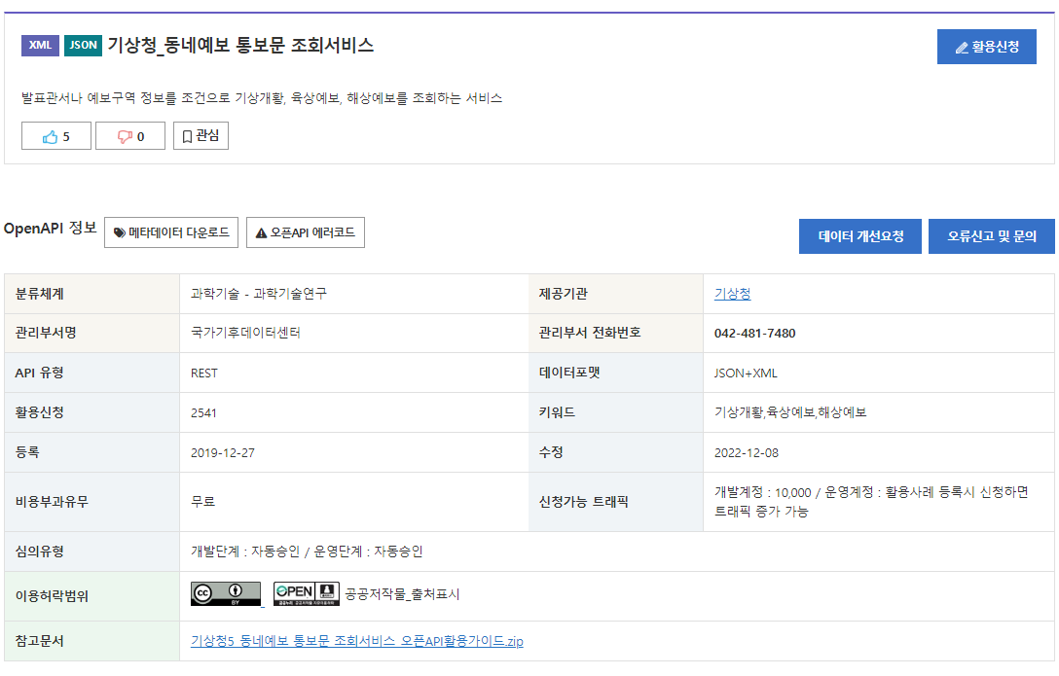

Slide 4
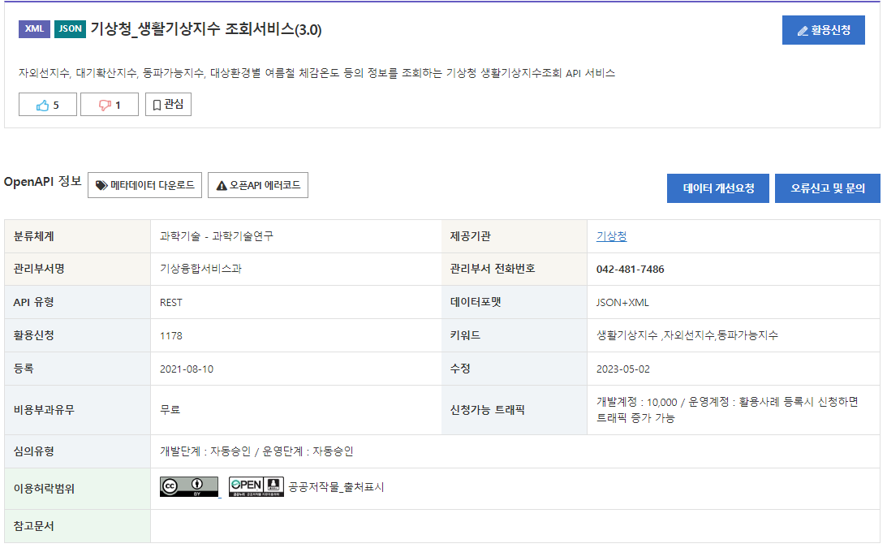

Slide 5
